Slide 1
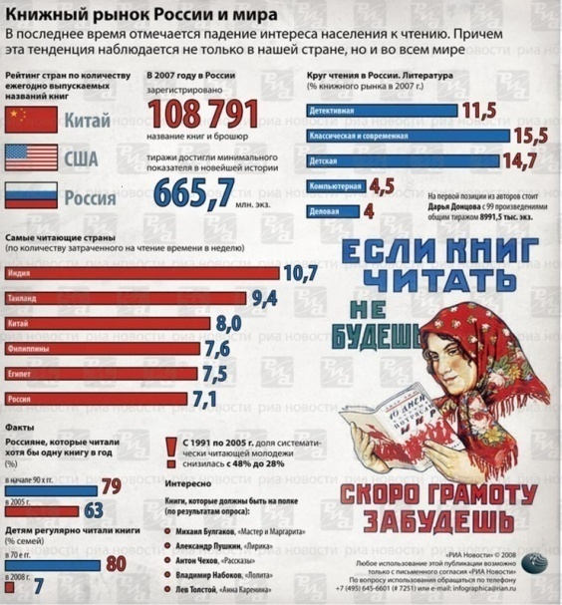
«Работа с несплошным текстом как способ развития навыков функционального чтения»
Шохалевич
Ирина Дмитриевна

Slide 2
Функциональная грамотность –
набор умений и навыков,
обеспечивающих
человеку полноценное участие
в жизни общества.

Slide 3
Базовым навыком функциональной грамотности является читательская грамотность

Slide 4
Тексты
Сплошные
Несплошные
Описание
Повествование
Рассуждение
Таблицы
Схемы
Афиши
Билеты
Диаграммы
Карты и т.д.

Slide 5
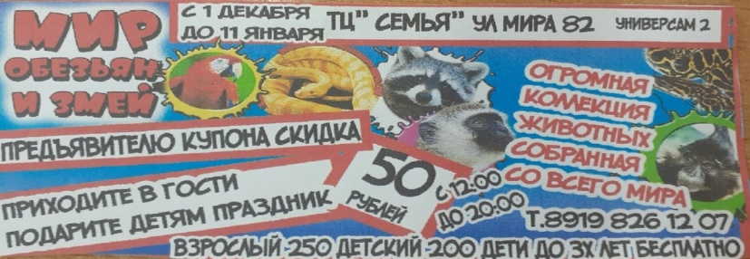
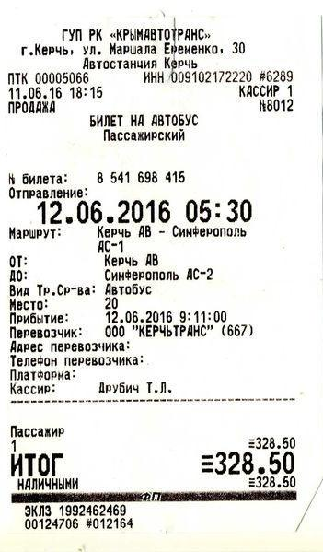
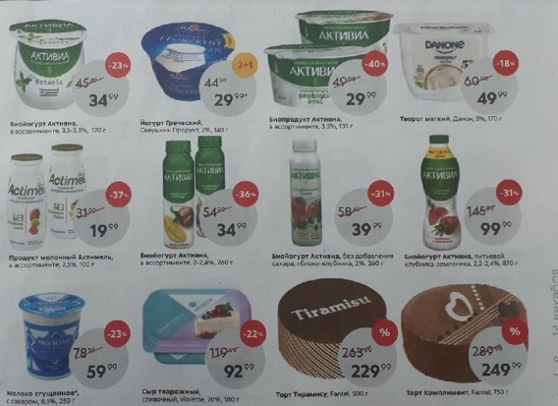
Несплошные тексты – это тексты, c которыми учащиеся чаще всего встречаются в реальной действительности.

Slide 6
Географические карты, планы местности, помещений
Входные билеты, афиши, объявления, рекламные постеры
НЕСПЛОШНЫЕ ТЕКСТЫ
Графики, диаграммы, схемы, таблицы, масштаб, списки
Обложки журналов, меню

Slide 7
Умения, необходимые для работы с несплошными текстами
• различать сплошные и несплошные тексты, определять вид несплошного текста; • читать несплошной текст (воспринимать текст, извлекать информацию, данную в явном и неявном виде; интерпретировать её); • переводить информацию в другие текстовые формы (сплошной текст в несплошной и наоборот); • менять вид несплошного текста (например, составлять кластер на основе таблицы); • самостоятельно создавать несплошные тексты; • использовать полученную информацию для решения учебной задачи.

Slide 8
При работе с несплошными текстами отрабатываются информационные умения:
• нахождение информации, необходимой для выполнения задания; • извлечение информации, заданной в тексте в явном или неявном виде; • приведение примеров из текста, подтверждающих данное высказывание; • выделение в тексте объяснительного метода исследования; • устанавливание истинности суждений с опорой на информацию текста; • определение значения терминов и понятий; • сопоставление информации из разных частей текста; • сопоставление информации, представленной в разных знаковых системах - текстах и рисунках или фотографиях; • описывание на основе текста значений графических символов; • устанавливание в тексте последовательности действий.

Slide 9
АЛГОРИТМ РАБОТЫ С ДАННЫМИ ТЕКСТАМИ
1. Как называется текст? 2. В какой форме представлен текст? 3. Какая информация представлена в тексте? 4. В каких единицах измеряются данные? 5. Какую закономерность (закономерности) данных вы наблюдаете? 6. Предложите свое объяснение выявленным закономерностям. 7. Есть ли исключения из выявленных закономерностей и с чем они связаны? 8. Какое практическое значение имеют эти данные?

Slide 11
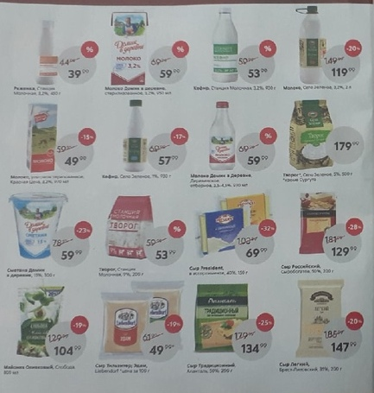
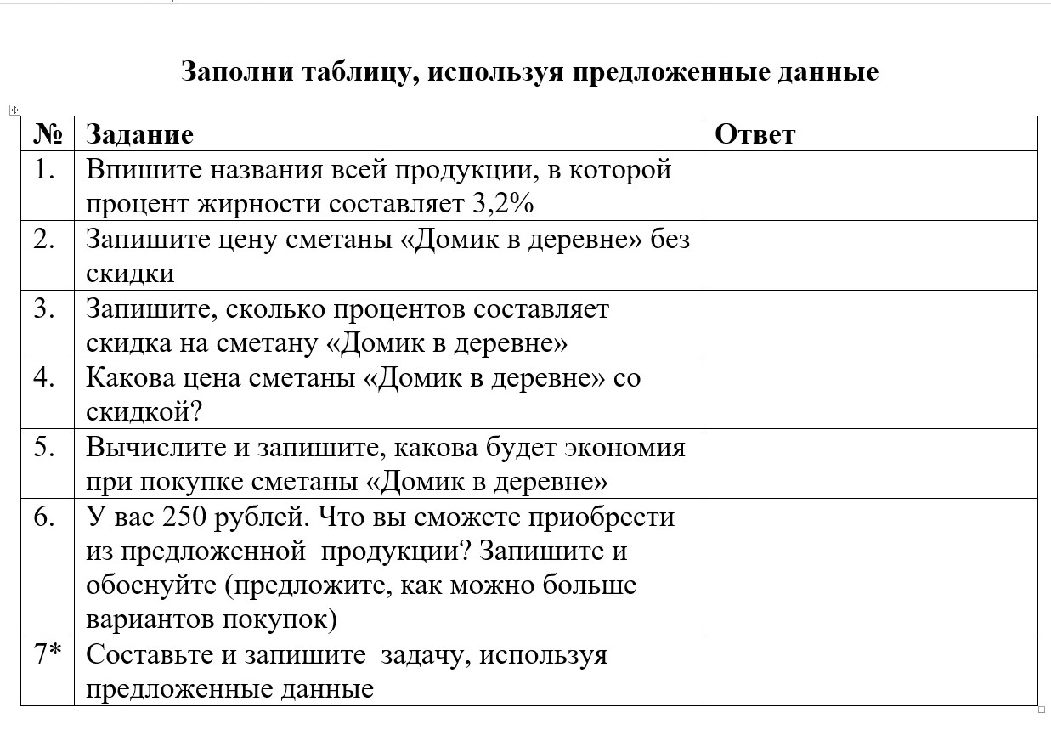
Математика
Рассмотри рисунок и ответь на вопрос:
сколько рублей надо заплатить за покупку, состоящую из двух машинок и четырёх роботов?
Составьте задачу по данному рисунку.

Slide 12
Ответь на вопросы:
«Рассматривая билет, постарайтесь ответить на вопросы».
1. В каком направлении едет автобус? 2. Какова стоимость билета? 3. Какое место занимает пассажир? 4. Укажите дату и время отправления автобуса? 5. Определи, сколько времени было у пассажира с момента покупки билета до его посадки в автобус? 6. Из какого города выезжал автобус? Какова конечная остановка? 7. Составь текст СМС сообщения, чтобы пассажира встретили в пункте прибытия. 8. Заполни таблицу необходимой информацией из билета.

Slide 13
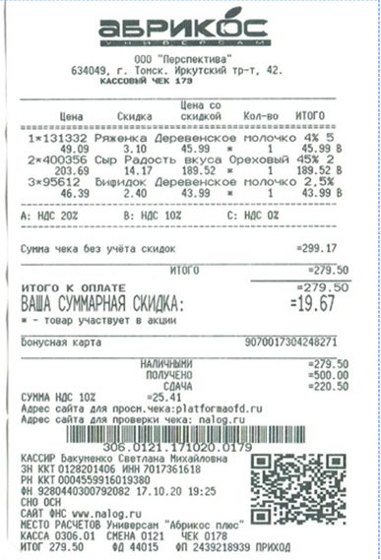
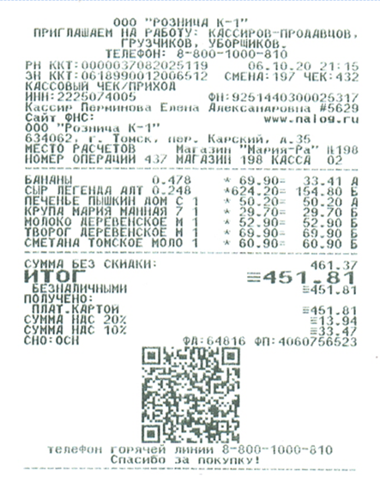
Русский язык
Задания которые можно предложить ученикам на уроках русского языка.
При изучении однородных членов предложения
Задание: составьте предложение с однородными членами предложения Мама купила в магазине творог, сметану, молоко и бананы.
При изучении темы слова с непроверяемыми орфограммами
Задание: выпишите словарные слова:
сметана, молоко, творог, банан, кассир, магазин, сумма, телефон, спасибо
Тема. Алфавит.
Задание. Выпиши и расположи слова в алфавитном порядке.

Slide 14
При изучении имён собственных
Задание: выпишите все имена собственные из первого чека:
(город) Алматы, (переулок) Карский, «Мария-Ра»,
(в каждом кассовом чеке указывается имя продавца)
При изучении многозначных слов
Задание: найдите в чеке многозначное слово. Напишите лексическое значение данного слова.
Это слово операция
1 Значение | 2 Значение | 3 Значение
Хирургическое вмешательство, предпринимаемое с лечебной целью при некоторых заболеваниях или ранениях. | В области математики – арифметическое или логическое действие. Например: операция сложения. | Действие или их совокупность для достижения какой-либо цели. Например: кредитная операция.
При изучении имён числительных
Задание:
напишите, в какое время произведена покупка?
Покупка совершена в двадцать один час пятнадцать минут Покупка совершена в пятнадцать минут десятого вечера.
Задание:
напишите номера чеков
Задание:
напишите, какого числа произведена покупка?
Задание: придумайте и напишите предложения со словом операция. В каждом предложении слово должно обозначать разное лексическое значение.
Сорок три
(за 06.10.2020) Сто семьдесят девять
(за 17.10.2020)
Покупка совершена шестого октября две тысячи двадцатого года.

Slide 15
При изучении лексического значения слова в прямом и переносном значении
Задание: найдите слово, употребляемое в чеке в переносном значении? горячая линия
Учитель проводит работу со значением слова «горячий» в прямом значении и переносном. Здесь важно понять детям данные значения и употреблять их в своей речи. Лучше, если обучающиеся поработают с толковым словарём.
Задания:
Придумайте предложения, чтобы данное слово употреблялось в прямом значении.
Придумайте предложения, чтобы данное слово употреблялось в переносном значении.
Опишите ситуацию: покупатель звонит по горячей линии.
Составьте диалог.

Slide 16
Окружающий мир
Познакомься с картой и выполни задания:
Запиши страны-соседи Российской Федерации.
Соседи на западе __________________________________________________________________________________________________________________________
Соседи на юге __________________________________________________________________________________________________________________________
Соседи на востоке __________________________________________________________________________________________________________________________
Запиши океаны, омывающие территорию РФ
__________________________________________________________________________________________________________________________
Запиши столицы стран:
Китай ____________________
Япония ___________________
Украина __________________
4* Запиши название представленной карты _______________________

Slide 17
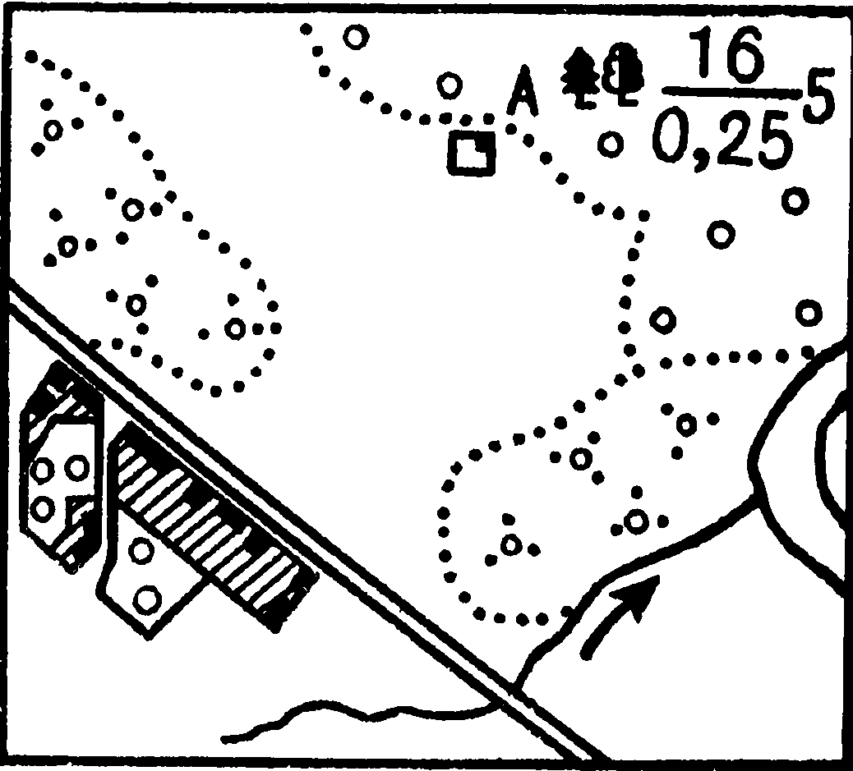
На Интернет-сайтах погоды можно встретить
подобные таблицы. Изучи прогноз погоды
на трое суток.
Масштаб
Определите по карте расстояние от опушки леса (точка А) до точки пересечения дороги с рекой.
Выбери верные утверждения об ожидаемой погоде на эти трое суток
Влажность воздуха во вторник будет изменяться от 95% ночью
до 70% днём.
2) Со вторника по четверг будет переменная облачность.
3) Температура воздуха в четверг будет выше –6 °С.
4) Утром в среду ветер сменится с южного на юго-восточный.
Масштаб карты 1 : 100 000

Slide 18
Литературное чтение
Задание:
В.Сутеев. «Снежный зайчик»
1. Прочитай текст. 2. Заполни таблицу, пользуясь текстом.
Имя героя | Что слепили дети из снега
 | в первый раз | во второй раз | в третий раз
Имя героя | Что слепили дети из снега
 | в первый раз | во второй раз | в третий раз
Коля | снеговик | Дед Мороз | ракета
Саша | медведь | Снегурочка | спутник
Женя | слон | домик | космонавт
Катя | зайчик | зайчик | зайчик

Slide 19
3. Задания с развернутым ответом.
Успеете ли вы пойти на спортивную секцию к 12.00, если у Вас куплен билет в театр?
_______________________________________________________________
1. Задания с выбором ответа.
Куда приглашает билет?
а) в кино
б) в цирк
в) на спектакль
Задание. Сочини свою сказку «Грибок теремок"
Задание. Составь пригласительный билет в кукольный театр.
2. Задания с кратким ответом.
В каком месяце будет проходить спектакль?
Спектакль будет проходить __________.

Slide 20
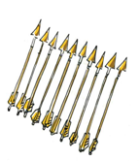
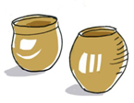
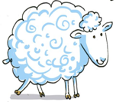
Финансовая грамотность
В древние времена денег не существовало и люди, жившие племенами, обменивались товарами: продуктами, животными, вещами.
= или или
= или или
Укажи в таблице:
1. Сколько племя получит стрел, обменяв 2 топора?
2. Сколько оно получит копий, обменяв 3 топора?
3. Сколько получит горшков, обменяв 5 топоров?
4. Сколько получит овец, обменяв 10 топоров?

Slide 21
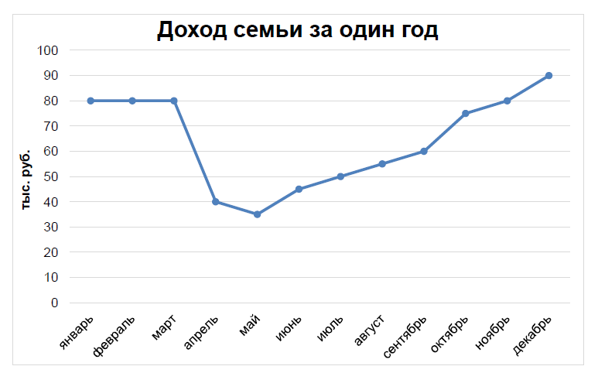
На диаграмме показан доход семьи за один год по месяцам. Рассмотри диаграмму и ответь на вопросы:
1. В каких месяцах доход семьи можно считать стабильным?
2. В каком месяце доход семьи был самым высоким? Самым низким?
3. В каком месяце доход семьи был выше: в июле или в октябре?
4. В каком месяце доход семьи был ниже: в апреле или в ноябре?

Slide 26
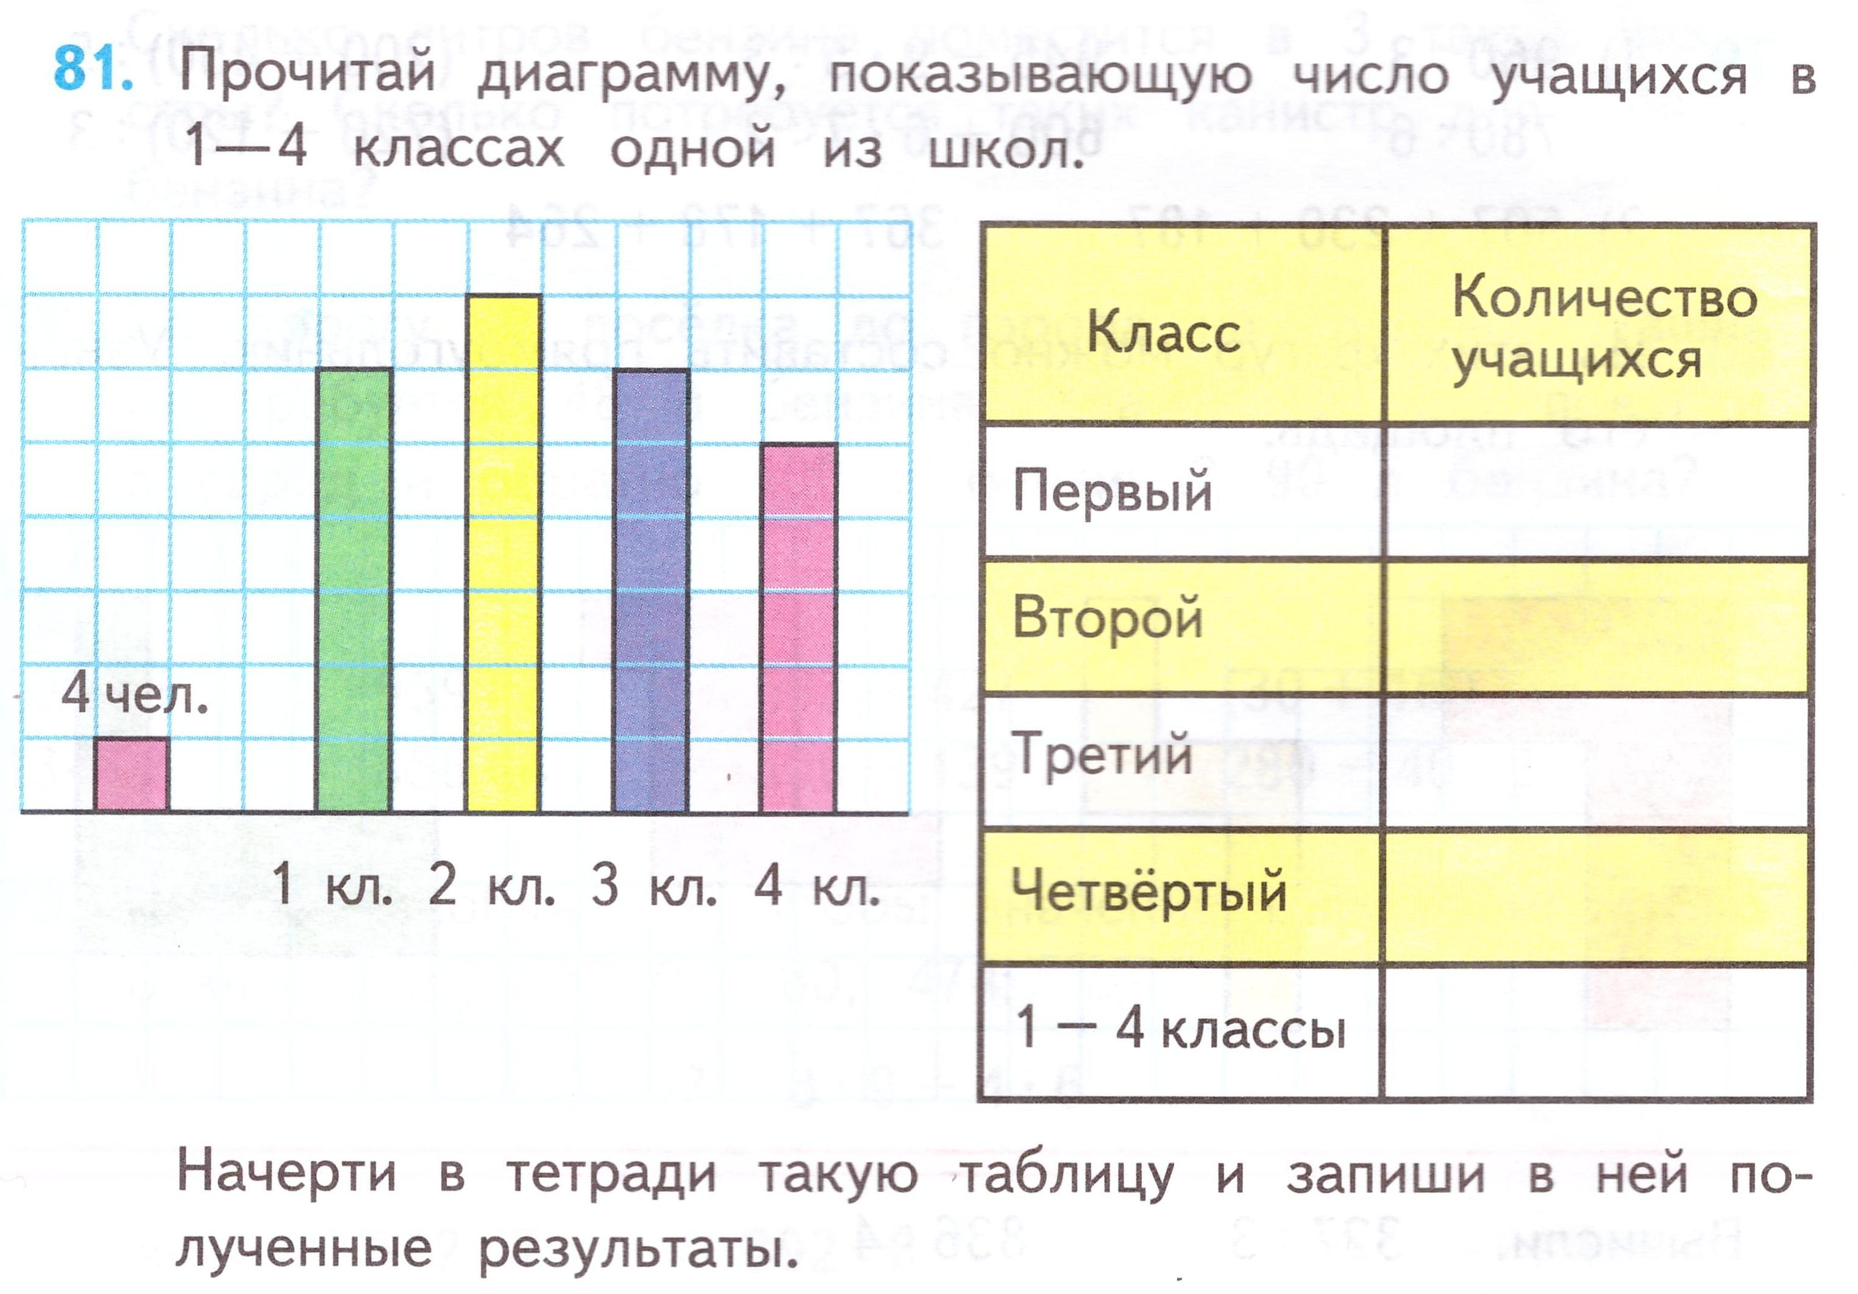

Slide 28
При систематической работе с несплошными текстами у учащихся формируются устойчивые метапредметные умения:
- быстро делят информацию на смысловые части; - выделяют основную мысль каждой части, отмечая трудное, непонятное; - устанавливают содержательные связи между частями текста; - группируют по смыслу выделенные при анализе мысли, объединяя их в более крупные части; - синтезируют информацию в другой логической последовательности, в другом жанре; - устанавливают связи нового с изученным ранее; - находят в тексте ответы на вопросы; - организовывают свою деятельность по выявлению неизвестных слов; - обобщают то, что в тексте дано конкретно; - конкретизируют то, что изложено обобщенно; - доказывают, аргументируют; - кратко или развернуто излагают содержание текста.

Slide 29
Таким образом, продуманная и целенаправленная работа с несплошным текстом позволяет получать ребёнку из большого объема информации нужную и полезную, а также приобретать
социально – нравственный опыт и заставляет думать,
познавая окружающий мир.

Slide 30
СПАСИБО ЗА ВНИМАНИЕ

